Slide 1
빅데이터 시대
작 성 자 : 김 성 민
ⓒ NAVER Corp.
Notes:
빅데이터 시대 라는 주제로 발표를 하게된 김성민입니다.
저는 네이버 주식회사에서 개발자로 일하고 있습니다.

Slide 2
목차
Prologue
빅데이터란?
왜? 빅데이터 인가!
빅데이터 이야기
Epilogue

Slide 3
1. Prologue

Slide 4

소개
이름 : 김 성 민
하는일 : 웹 프로그래밍
최근 관심사 : 안드로이드 프로그래밍
그동안 해왔던일
음성인식 Application 개발
보험, 카드사등의 고객 응대 시스템 개발
ERP 시스템 개발
무역 통계 서비스 개발
네이버 관련 서비스 개발
Notes:
꼭 알아두어야 할 내용은 붉은색
비교적 중요한 내용은 녹색으로 표기하였습니다.
아마도 2013년에 제가 이 강의를 하게되었다면 최근 괌심사에 빅데이터라고 썼을꺼에요.
사실상 IT분야에서는 빅데이터에 대한 관심이 작년보다는 시들해진것이 사실이라서요.
하지만, 다른 분야에서는 이제 막 관심을 가지게 된 수준 정도?? 그래서 오늘 강의의 내용이 꼭 필요하지 않으리라 생각하지 않습니다.
빅데이터가 개념이 대두된건 천문학이 크게 발달되기 시작한 2000년도 초반
엄청난 량의 별의 개수 그리고 그 별들이 움직이는 궤적을 통하서 은하의 구조를 추론하려고 애쓴 과학자들에 의해서 생겨난 말
사람들이 근본적으로 원하는건 크게 바뀌지 않아요.
싸이월드, 페이스북 이야기 한번 해볼까요???

Slide 5
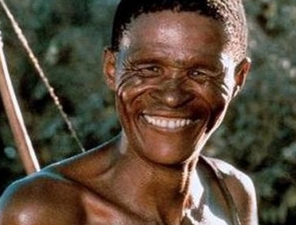

경영학에 있어서 나와 여러분
me
you
Notes:
우리 부서에 경영학과 출신 개발자 친구가 하나 있는데…
“경영학과에서는 뭐 배우니?” 라고 물으니 다 배운다고 하더군요.
인사, 재무, 회계, 통계, 정보시스템 등등등…
저는 여러분들보다 정보시스템을 제외한 나머지 분야에 대해서 지식이 거의 없으니 부쉬맨정도 될거구요.
여러분들인 스마트한 지식인 정도 수준이겠죠.

Slide 6
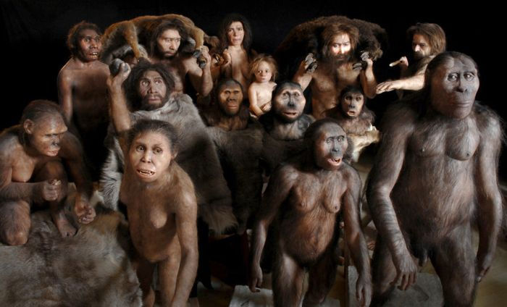
빅데이터에 있어서 나와 여러분
me
you
Notes:
그렇다면 빅데이터에 있어서는 어떨까요?
저는 빅데이터를 전문적으로 다루는 data scientist같은 사람이 아니기때문에
저는 역시 부쉬맨 수준이구요~ ^^
여러분들은 네안데르탈인입니다.

Slide 7

그러므로…
빅데이터의 실체를
여러분의 시각에서
좀 더 쉽게하게 설명할 수 있는 적임자는
저
Notes:
그래서 제가 여러분들 시각에서 좀더 친근하게 빅데이터를 설명할 수 있지 않을까요? ^^
부쉬맨 차별이라고 생각하지는 말아주세요!!

Slide 8
꼭 알아 두어야할 점, 그리고 다루지 않는 것들…
꼭 알아 두어야할 점
빅데이터의 개념
빅데이터 활용 사례
다루지 않는 것들
시스템 구조
시스템 구축 실무
전문적인 경영 지식을 접목한 빅데이터 이론
이외의 골치 아픈 주제들…
Notes:
자!!
오늘 어려운 시간 내서서 저의 강의를 들으러 오셨죠?
그렇다면 그 시간 낭비되지 않게 어떤점을 꼭 알고 가야한다는 것쯤은 정리해 주는게 도리겠죠?
시스템 구조등에 대해서 깊게 관심이 있는 친구들이 있을 수도 있는데…
오늘 그런 부분은 다루지 않아요.
제가 여러분을 단숨에 재우는 마법을 부릴 수 있는데요
아마도 시스템 구조와 구축 실무등에 대해서 시시콜콜 떠들면 한 10명중 8명 ~ 9명은 주무시지 않을까 싶네요 ^^
데이터를 분석하다 보면 단순한 방식보다는 여러가지 알고리즘을 접목하는 경우가 많은데요.
오늘은 그런 골치 아픈 주제에 대해서 이야기 하는 자리도 아닙니다. ^^

Slide 9
2. 빅데이터란?

Slide 10
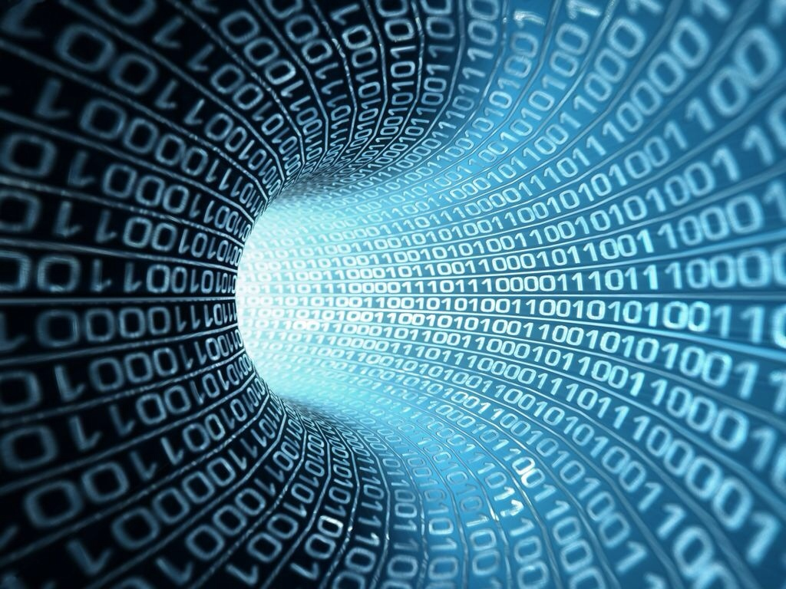
개념
Big + Data
Divide and Conquer
Notes:
분할 정복은 알고리즘에서도 사용되고
문제를 접근하고 푸는 방법으로도 많이 애용되는데요.
말 그대로 나누어서 각각을 정복하는 기법을 말합니다.
우린 Big + Data로 한번 나누어 보죠

Slide 11
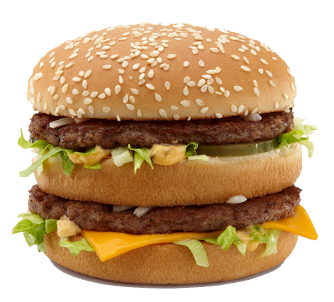
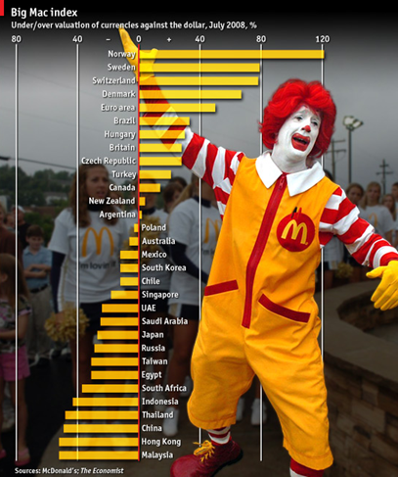
Big
크다
Notes:
빅 : 크다 더 이상 설명할 부분이 없네요.
빅맥지수?
빅데이터 일까요?
빅맥이니까? 빅데이터?

Slide 12
Data
라틴어 "dătum"의 복수형
datum : 사실로서 주어진 것
Notes:
가만히 생각해 보시죠
우리에게 data는 익숙하지만 datum은 익숙하지 않습니다.
Datum이라는 여성 의류 브랜드가 있다구요?
주말에 와이프 쇼핑햐는데 끌려다니다 보니 있긴 있더군요. ㅎㅎ
Datum은 모르는 사람도 data는 뭔지 압니다.
이게 뭘 의미할까요?
이게 빅데이터의 의미를 확실히 아는 열쇠가 될 수도 있습니다.
거의 모든 상황에 복수로 존재한다는 의미겠죠.
단수로 존재하거나 활용되는 경우는 거의 없기 때문에 우리는 datum 보다 data라는 단어에 익숙한 겁니다.

Slide 13
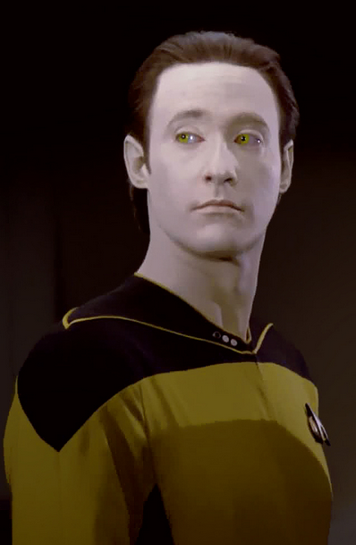
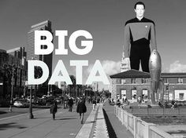
Data
Lieutenant Commander Data
휴머노이드
은하계의 대부분의 지식을 머릿 속에 담고 있음
빠른 판단력과 종합적인 사고로 선장의 두뇌 역할
Notes:
선장은 월급도 데이터 소령보다 많이 받을텐데 위기때 마다 데이터 소령의 판단력에 의지합니다.
아니죠… 데이터 소령은 월급을 받지 않죠, 충전만 하면 됩니다.
그렇다면 bigdata는 큰 data소령일까요?

Slide 14
BigData
사실로 주어진 것들이
엄청 많다!
Notes:
아주 단순하게 정리되었습니다.

Slide 15
BigData
3V
Notes:
그렇다면 일반적인 data와 bigdata를 구분하는 기준은 무엇일까요?
저는 사실… 이 개념에 대해서 완벽히 동의하지는 않습니다만
대부분의 사람들에게 정설로 받아 들여지는 개념을 집고 넘어 가지 않을 수 없어서 내용을 소개합니다.

Slide 16





하루에 일어나는 일들…
하루에 24 petabyte의 사용자 정보 처리
하루에 30억회 이상의 activity발생
하루에 86,400시간 분량의 동영상이 사용자에 의해 업로드됨
하루에 4억건 이상의 트윗이 발생
Notes:
구글 이야기 안할 수 없죠!
(다 보여주고 난뒤)
컴퓨터 최초의 메모리 용량 640KB 그것 만으로도 충분하다고 생각했죠.
하지만 몇 년 못가서 여기 저기서 곡소리가 나왔죠. 주기억장치 메모리가 너무 낮아서 무슨 일을 못해먹겠다.
결국 확장 메모리 이니 뭐니 해서 땜빵식 대응하다가 이 문제가 해결된지 얼마 되지 않았죠
약 20년이 걸렸습니다.
사실상 인류가 저 정도의 엄청난 데이터를 다루게 된지 얼마 되지 않았습니다. 기껏해야 10년 내외? 아마도 5 ~ 6년

Slide 17
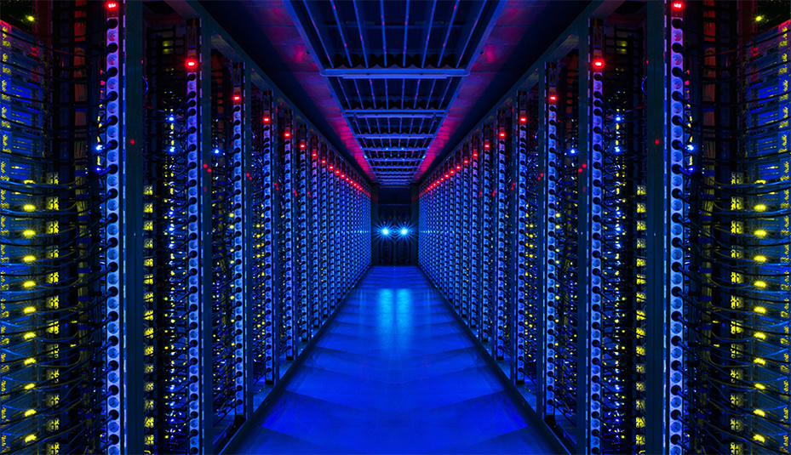
빅데이터를 구분하는 기준 1
Volume
Notes:
네이버데이터 센터 “각” 이야기
장경각의 “각”
선조들이 살았던 이야기를 후세에 전하기 위해서 세운 데이터 센터
친환경 적으로 지어졌고 소비 전력도 적으며 내진설계등등 여러분이 블로그 카페에 작성하는 글들을 보전하기 위해서 정말 많은 노력을 하고 있습니다.
하지만… 국내 어떤 기업도 이런 설비를 갖추고 데이터를 보관하는 곳은 없습니다.

Slide 18
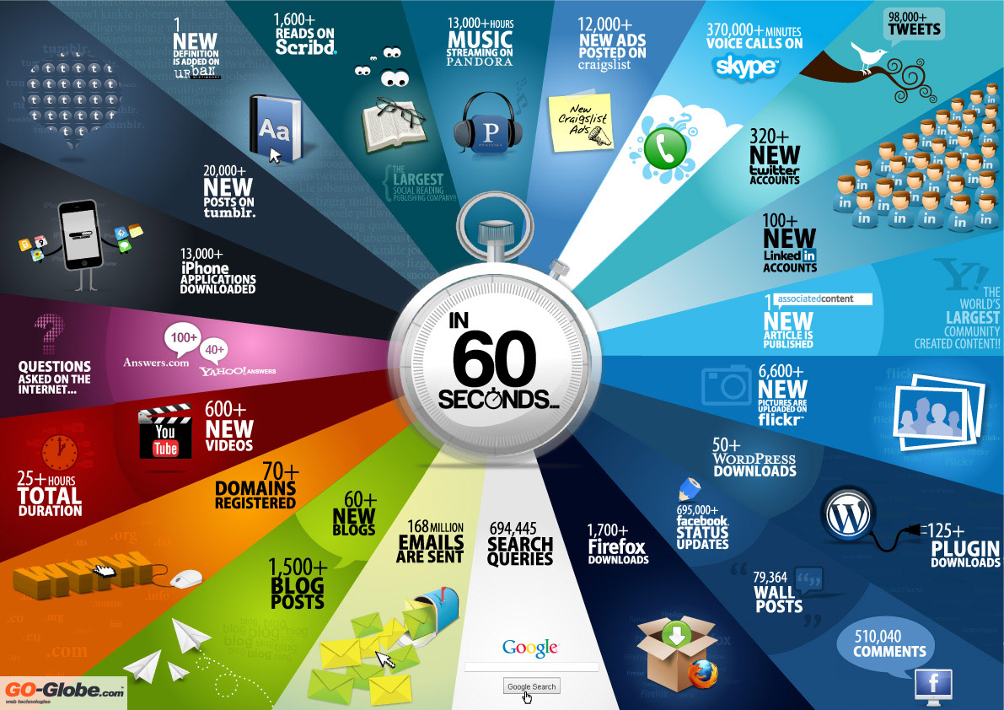
1분에 일어나는 일들…
Notes:
좀더 잘게 쪼개서 여러 분야로 눈을 돌려 볼까요?

Slide 19
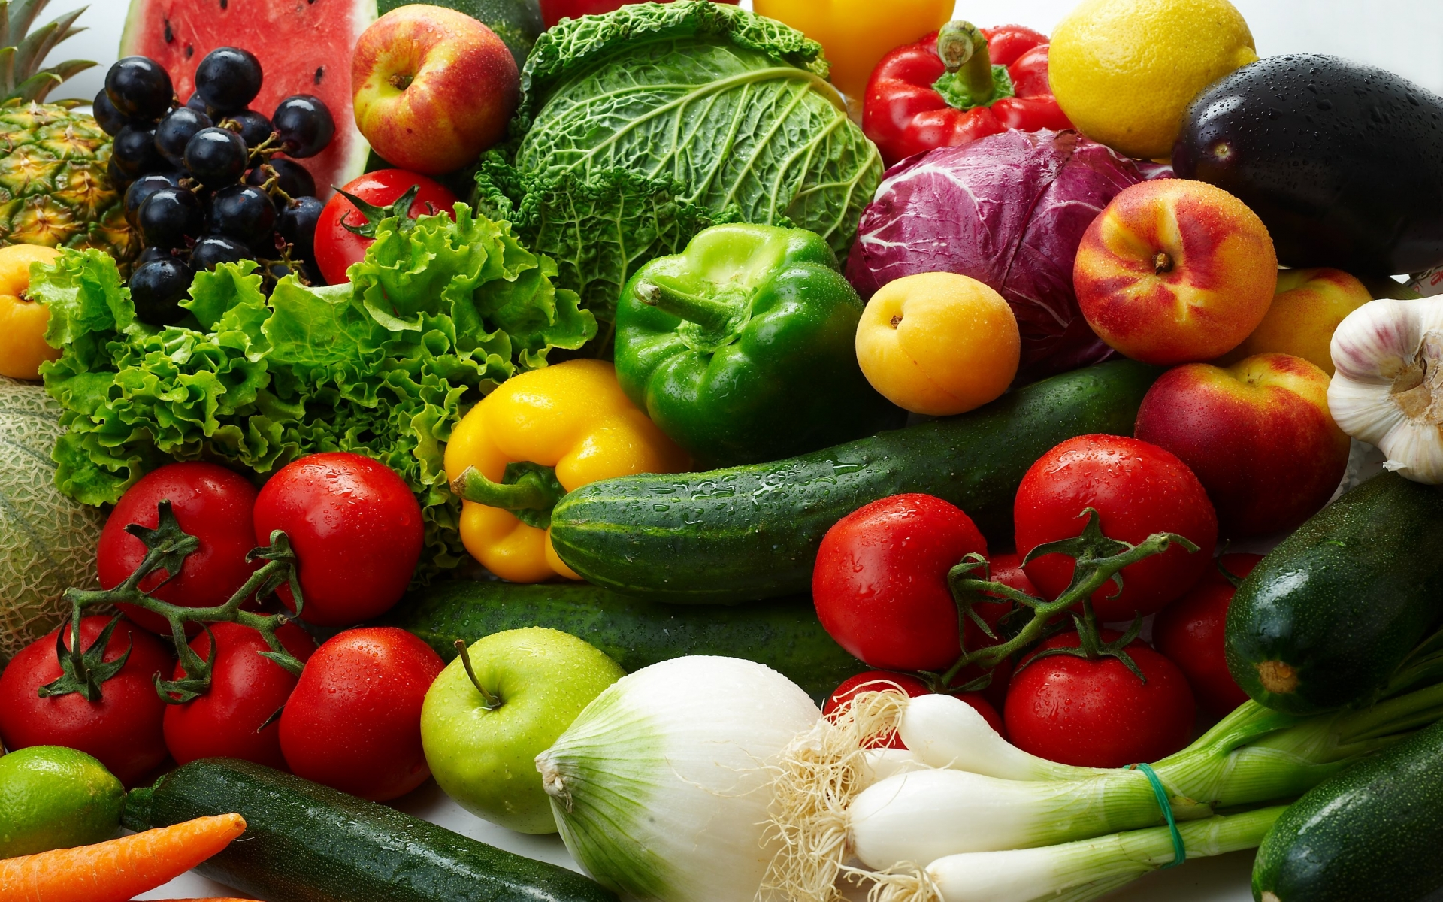
빅데이터를 구분하는 기준 2
Variety
Notes:
빅데이터는 볼륨뿐 아니라 나타나는 형태도 이렇게 다양해야 한다!! 라는 겁니다.

Slide 20
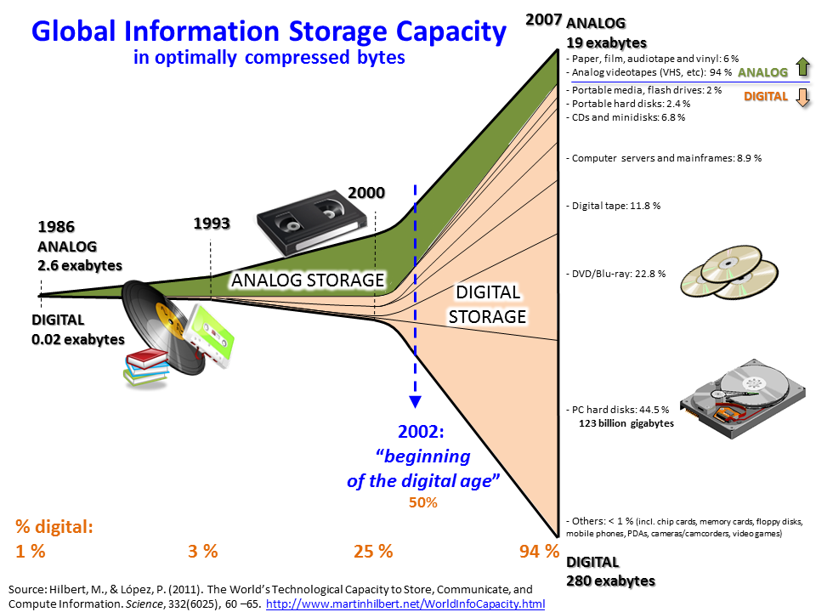
아날로그 데이터에서 디지털 데이터로…
Notes:
조금 오래된 자료인데요.
2011년에 작성된 2007년도 기준 전세계 자료의 아날로그와 디지털 비율을 한눈에 보실 수 있습니다.
이자료를 보여드리는 이유는 아날로그 데이터가 디지털 데이터로 바뀌는 추이를 전달해 드리고자 함 인데요.
그보다는 바뀌고 있는 속도를 주목해 주셨으면 합니다.
Exabytes 나왔죠. Petabytes도 아직 모르는데… 자꾸 신기한 단위가 나옵니다.

Slide 21
폭증하는 디지털 데이터
Notes:
이 그래프는 작년에 작성한 자료인데요.
2012년까지는 정확한 자료이고 이후는 예측치 입니다.
근데… 이런걸 누가 다 추정할까요? ㅎㅎ
아무튼 2007년에 한번 주목해 보시면…
이전 그림에서는 2007년 디지털 데이터만 해도 어마 무시했는데…
금년이나 향후 예측치에 비하면 아무것도 아니죠?
바로 그런점을 설명하기 위해서 인용한 도표 입니다.
Petabyte, exabyte도 아직 모르는데 zetabyte나왔습니다.

Slide 22
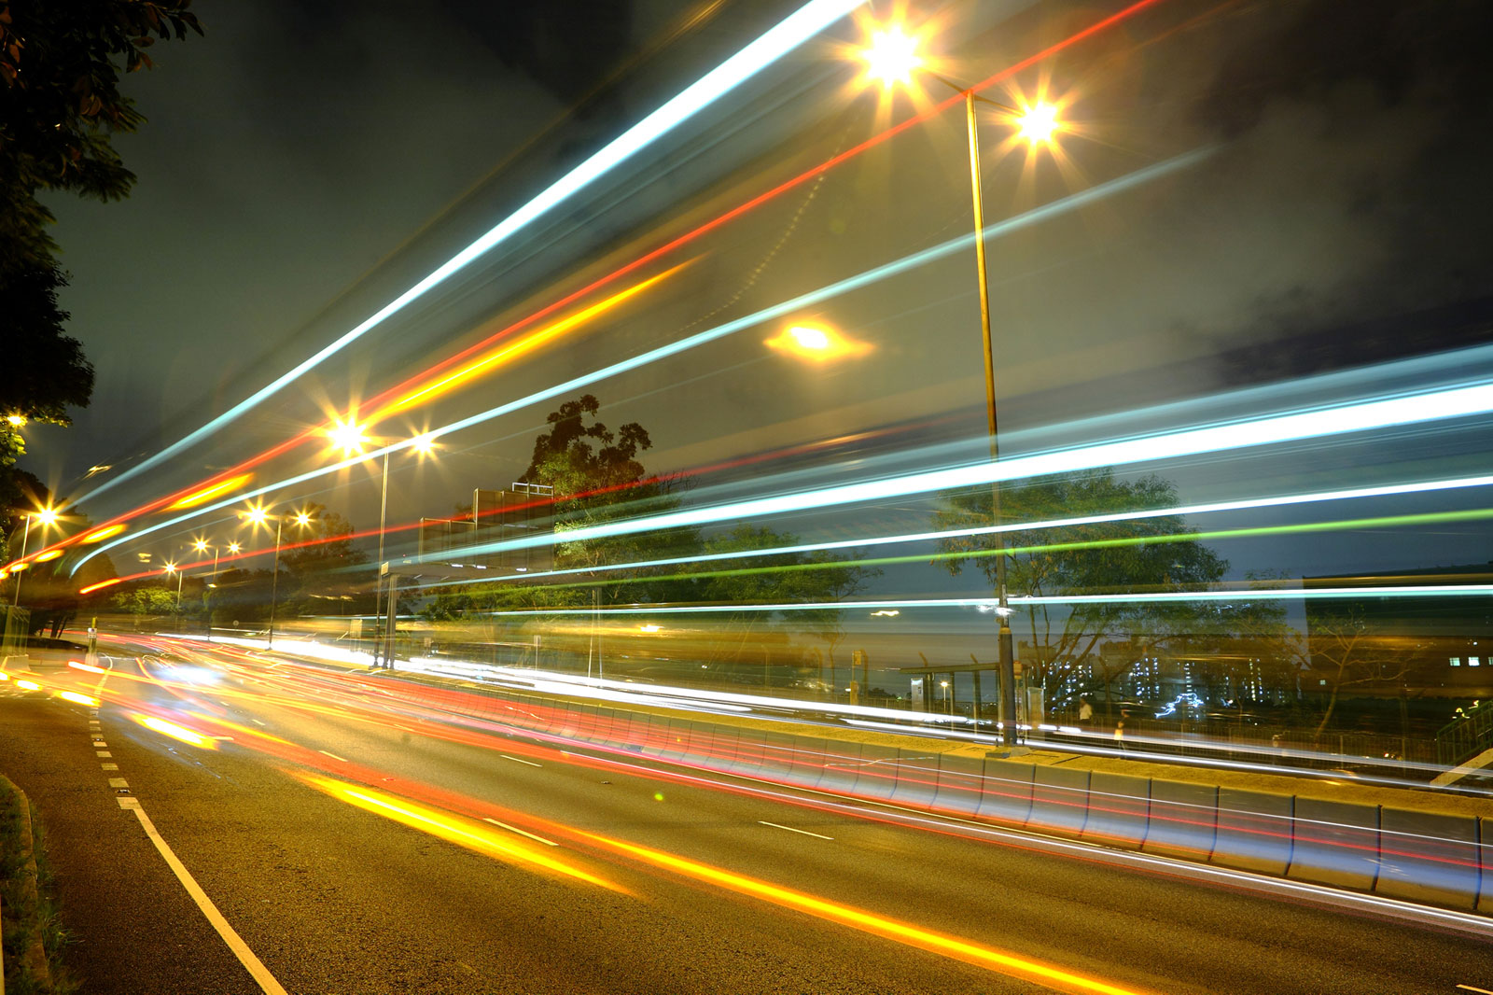
빅데이터를 구분하는 기준 3
Velocity
Notes:
이처럼 엄청난 속도로 증가하는 데이터를 말한다는 거죠! ^^

Slide 23
3. 왜? 빅데이터 인가!
Notes:
그렇다면 왜 빅데이터 인가?

Slide 24
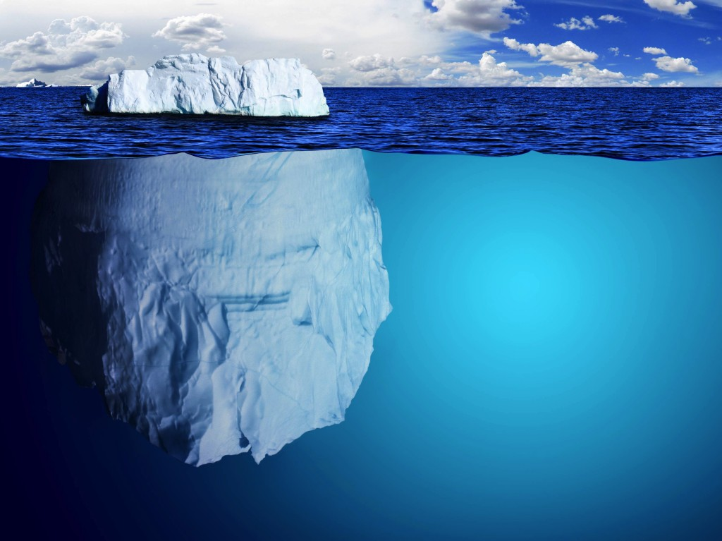
Data 와 Information
Information
Data
http://en.wikipedia.org/wiki/DIKW_Pyramid
Notes:
빙산입니다. 빙산…
너무 많이 본 그림이죠?
어떤 현상 이면에는 엄청난 배후가 있다 정도의 예를 들때 단골로 사용하는 그림입니다.
Data와 information의 개념을 설명하는데 이보다 더 훌륭한 그림은 없다고 생각했어요.
“구슬이 서말이라도 꿰어야 보배”
데이터가 아무라 많아도 그 속에서 내가 필요한 정보를 찾을 수 없다면 소용없다는 말이죠.
사람들은 항상 과거를 통해서 미래를 배우기 위한 노력을 해왔습니다.
한마디로 이미 일어난 사실을 분석해서 뭔가 도움이 되는 요점을 알길 원하고 그걸 통해서 미래를 예측하는 insight를 가지기 바란다는거죠.
DIKW모델에 입각한 data와 information, knowledge, wisdom의 차이를 한번 이해해 봅시다.
자세한 내용은 링크 참조

Slide 25
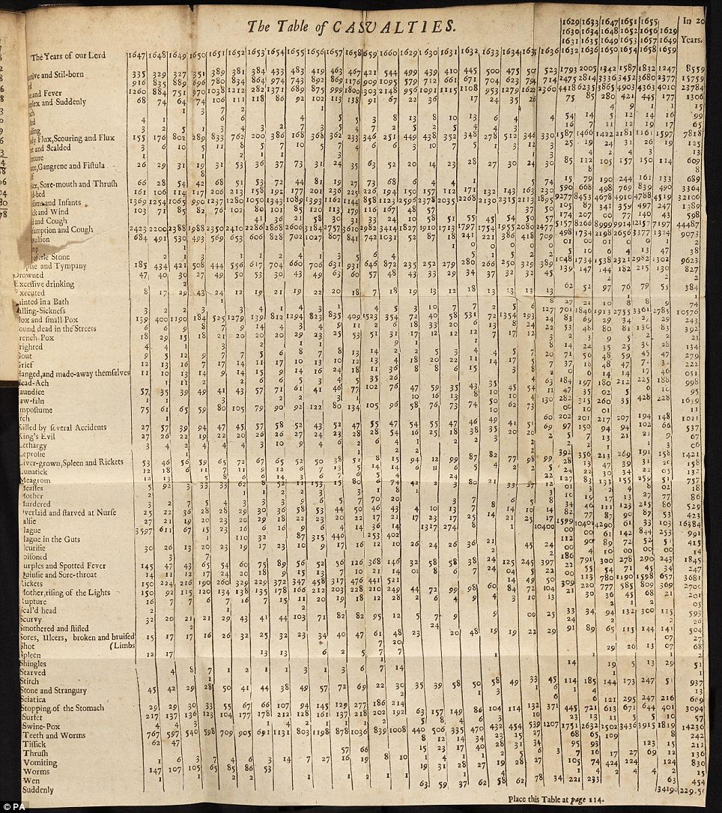
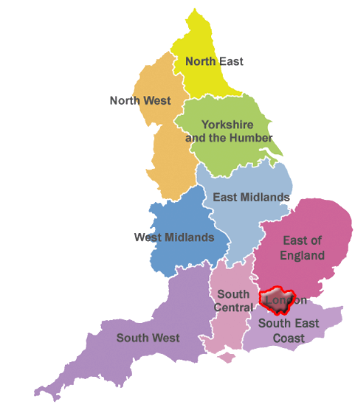
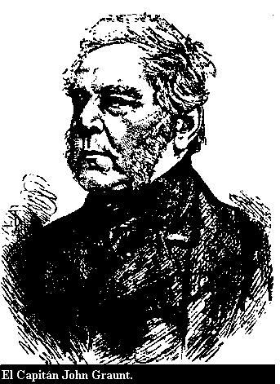
전통적인 방식의 분석
John Graunt
인구 통계학의 창시자
부분을 이용해 전체를 추론하는 방법을 고안
Notes:
1600년대 영국 이야기를 한번 들려 드릴까 해요.
원래는 바느질 가게를 운영하던 분
중세는 이것 저것 다재 다능한 분들이 많았던듯…
인구 통계는 과거나 지금이나 쉽지 않은 일
로마시대에는 5년마다 한번씩 인구 통계를 작성했다는 기록이 있고
미국도 10년마다 한번씩 인구 통계를 하도록 헌법에 명시되어 있음
한정된 수의 데이터만 분석하는 것은 자칫 샘플링 집단의 작은 오류를 증폭시켜 오히려 정확도를 떨어뜨릴 가능성이 큼

Slide 26
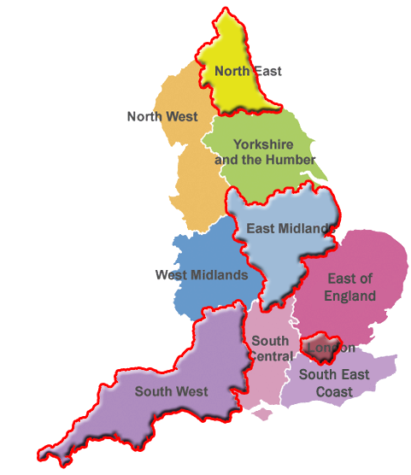
일부에서 샘플로…
정확도
위험
Notes:
그래서 무작위로 여러곳에서 샘플링 합니다.
추론의 정확도는 높아지고 위험은 감소하겠죠?

Slide 27
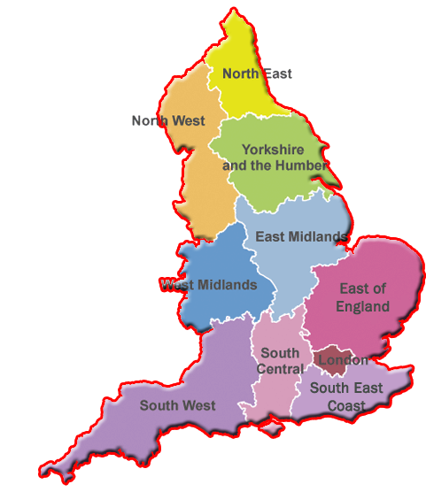
샘플에서 전체로…
정확도
위험
Notes:
그렇다면 전체를 다 조사하는 방법은 없을까요?
물론, 논란의 여지는 있겠지만 빅데이터 시대에는 이것이 가능하다고들 합니다.
하지만 사실상 행위 자체가 디지털 데이터화 되지 않기 때문에
인구통계등은 아직까지 어려운것이 사실인데요
간접적으로 인구를 빠르게 추정할 수 있는 방법이 분명히 있을것!
바닷가 모레알 세기를 상상해 봐도 재미 있을 거에요
이렇게 우리는 오래 전부터 데이터를 분석한 insight를 가지길 원했어요.
데이터 부족의 시대에는 전체의 데이터를 활용할 수 없었기 때문에
일부의 데이터를 전체로 확대하고, 한가지 샘플의 오류가 전체로 확대되는것을 방지 하기 위해서 여러 개의 샘플을 활용했죠.
그리고 전체 데이터를 활용할 수 있는 시대로 접어 듭니다.
바로 빅데이터의 시대죠

Slide 28
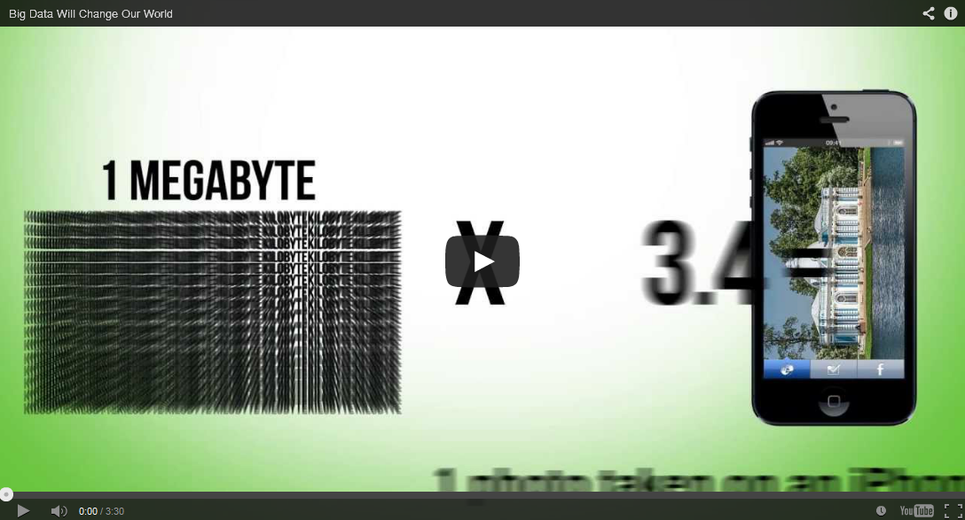
빅데이터 시대
Notes:
1993년 www가 생겨난 이후로
2007년 스마트폰의 보급과 함께 빅데이터 시대가 열렸습니다.
현재 보관되고 있는 전세계의 데이터 90%가 최근 2년동안 생성된것이고
근래 한사람이 하루에 처리하는 데이터 량이 1500년대 한 사람이 평생 처리한 데이터량보다 많다는 불편한 진실
워랜버핏 : 숫자들을 몰고 다니는 직스(괴짜)들을 조심할것
하지만 그런 것들을 좀더 심각하게 받아드릴 필요가 있겠죠.
NYPD는 범죄구역 예측을 위해서 빅데이터 scheme을 사용했고
도난 강도 등의 property crime은 12% 감소
빈집털이는 26%감소하였다는 내용이구요
이런 예측모델은 전미국의 150개 도시에 적용되고 있다는 내용입니다.
최초에 지진을 예측하기 위한 알고리즘을 만드는데 사용된 데이터중 43%는 소셜미디어에서 수집되었다구 하구요
트위터에서는 분당 10만 트윗이 발생하고 있고
페이스북에서는 분당 65만번의 공유가 발생하고 있습니다.
헐리웃의 영화제작사들은 이 모델을 블록버스터의 수익률을 예측하는데 사용합니다.
Netfix이야기는 건너뛰고
우리는 통신 기기들, 증강현실 기기 등등에 둘러쌓인 유비쿼터스 시대에 살고 있습니다.
2020년엔 2009년보다 44배이상의 데이터가 생산될 것이고
매일 data moutain은 25억 GB씩 성장하고 있습니다.
1비트 8개가 모이면 1바이트가 되구요
그 1바이트 1000개가 모이면 1KB가 됩니다.
그 1KB 1000개가 모이면 1MB가 되구요
과거에 많이 쓰던 3.5인치 플로피 디스크는 1.4MB였죠
하지만 지금은 아이폰으로 촬영하는 사진 한장의 크기가 3.5MB이구요.
1MB 1000개가 모이면 1GB가 되는데 1GB짜리 USB메모리의 가격은 2천원 밖에 안하죠
1GB 1000개가 모이면 1TB가 되는데 1TB하드디스크는 10만원 정도 이구요.
약 33만 3천개의 mp3음악파일을 저장할 수 있는 용량입니다
1TB 1000개가 모이면 1PB가 되는데요.
영화 아바타에 적용된 CG효과를 저장할 수 있는 용량입니다.
1PB 1000개가 모이면 1EB가 되는데요
2013년을 기준으로 인류의 모든 지식은 약 12EB정도가 된다고 하네요.
그럼 더 곱해볼까요? 1EB에 1000을 곱하면 1ZB이구요
1ZB를 저장하기 위한 하드디스크는 아마도 남극대륙만 할것이라는 예측입니다.
Information은 21세기의 oil이 될꺼고 분석은 그 oil을 연소하는 엔진이 될것이다 라는 말로 끝을 맺고 있네요.

Slide 29
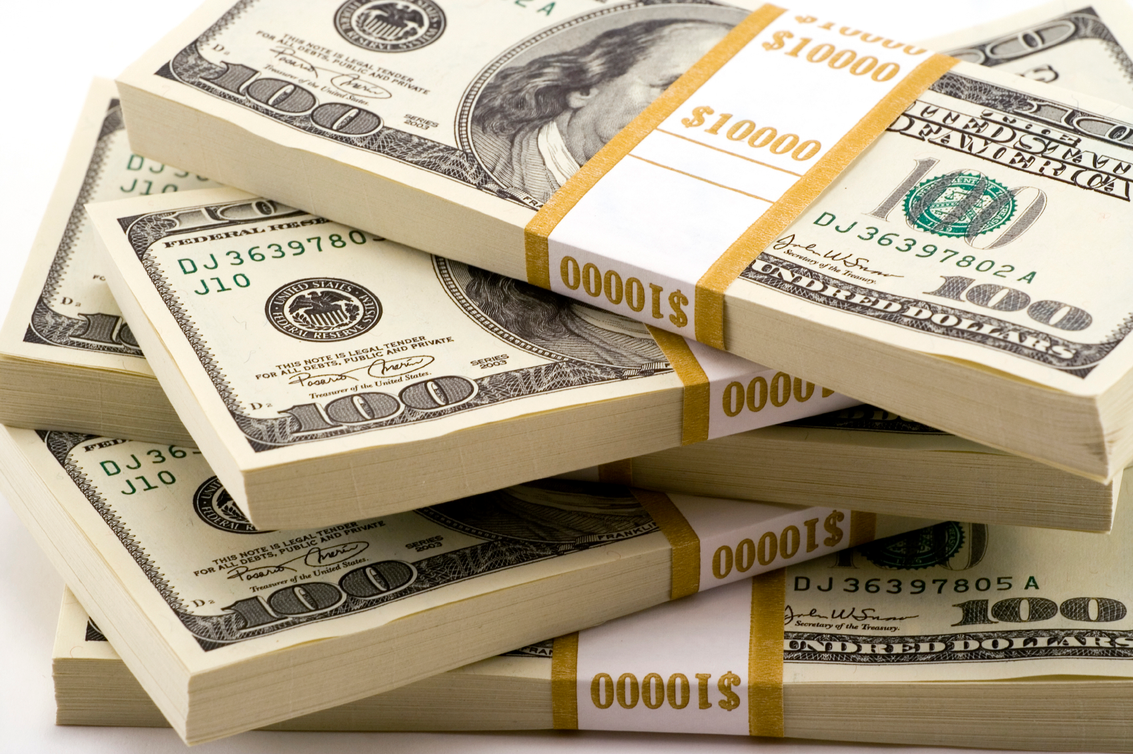
빅데이터를 구분하는 기준 4
Value

Slide 30
Quiz
?

Slide 31
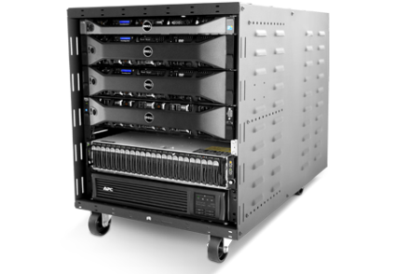




빅데이터시대를 가능하게 한 IT의 변화
HDFS + MapReduce
Notes:
하둡 이야기
빅데이터 저장하기
빅데이터 가공을 위한 발상의 전환

Slide 32
4. 빅데이터 이야기

Slide 33
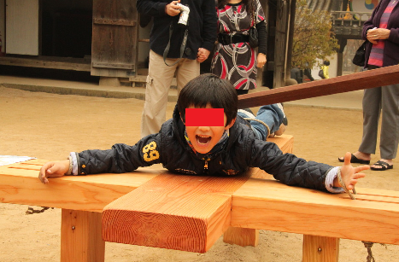
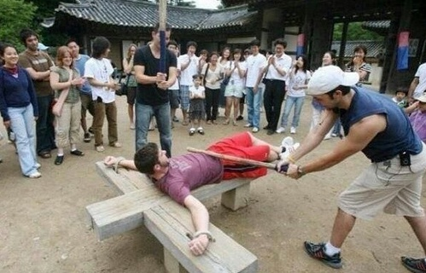
나름 빅데이터
GOOD
BAD

Slide 34
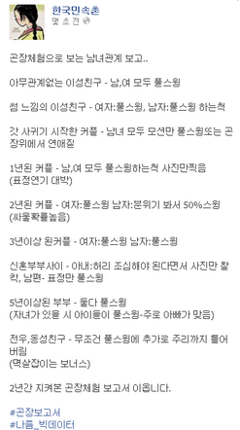
나름 빅데이터
곤장체험으로 보는 남녀관계 보고..
아무관계없는 이성친구 : 남녀 모두 풀스윙
썸 느낌의 이성친구 : 여자(풀스윙), 남자(풀스윙하는 척)
갓 사귀기 시작한 커플 : 남녀 모두 모션만 풀스윙 또는 곤장위에서 연애질
1년된 커플 : 남녀모두 풀스윙하는척 사진만 찍음(표정연기 대박)
2년된 커플 : 여자(풀스윙), 남자(분위기 봐서 50% 스윙), 싸울확률 높음
3년이상된 커플 : 남녀 모두 풀스윙
신혼부부 : 아내(허리 조심해야 된다면서 사진만 찰칵), 남편(표정만 풀스윙)
5년이상된 부부 : 둘다 풀스윙
(자녀가 있을시 아이들이 풀스윙 - 주로 아빠가 맞음)
전우, 동성친구 : 풀스윙에 추가로 주리까지 틀어버림(멱살잡이는 보너스)
2년간 지켜본 곤장체험 보고서 이옵니다.
#곤장보고서
#나름_빅데이터

Slide 35

모두들 빅데이터를 하고 있다고 한다…
Big data is like teenage sex :
everyone talks about it, nobody really knows how to do it,
everyone thinks everyone else is doing it,
so everyone claims they are doing it

Slide 36
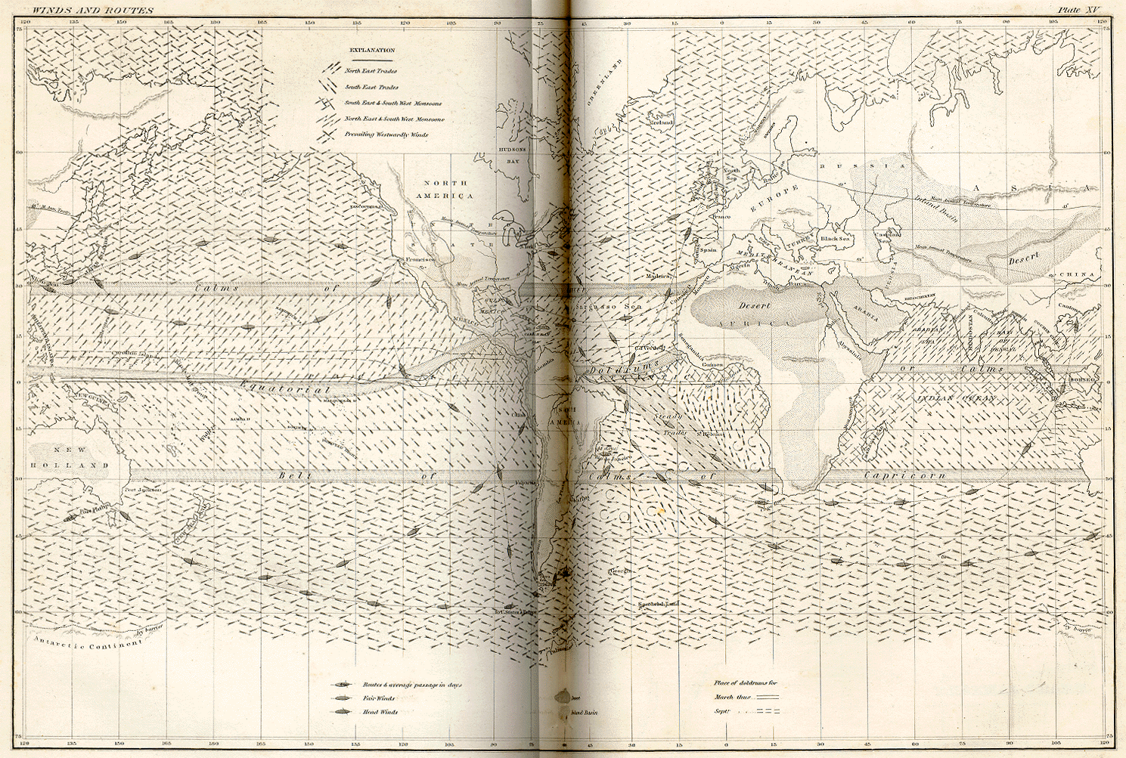
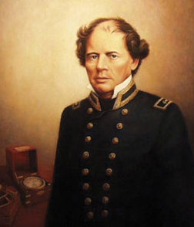
사례1) Matthew Fontaine Maury
“젊은 선원들은 경험의 빛이 자신을 비출 때까지 더듬어 앞으로 나아가는 대신, 자신에게는 이미 수 천명의 항해사들의 경험이 있고 그 것이 앞길을 인도해줄 것임을 알게 될 것이다”
Notes:
1800년대 미국 남부군 해군 장교로 일하다가 사고를 겪고 3년만에 해군에 복귀
장애때문에 사무직인 병참관으로 잃게 되었으나
낡은 항해일지를 분석하고 전 해군에 표준화된 항해일지를 보급하여 분석한 끝에
최적의 항로를 찾아내는데 큰 역할을 한 인물
교황청은 그에게 금메달을 하사하였고 유럽 4개국으로부터 기사 작위를 부여받음
그러나 정작 미국은 그를 배신자로 생각하는데…

Slide 37
사례1) Matthew Fontaine Maury
오래된 데이터의 재조명
데이터 기록 표준화의 중요성

Slide 38
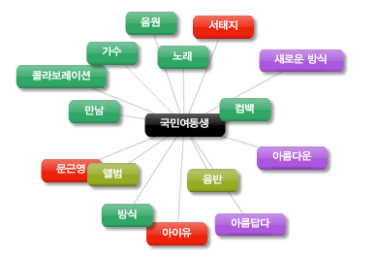
사례2) 소셜 키워드 그래프
http://some.co.kr/searchKeywordMap.html?keyword=%EA%B5%AD%EB%AF%BC%EC%97%AC%EB%8F%99%EC%83%9D

Slide 39
사례2) 소셜 키워드 그래프
자연스러운 Digital Data화

Slide 40
사례3) 자연어 처리
http://translate.google.com/
Notes:
자연어 처리의 대표적인 분야 바로 번역이죠
구글 번역기 많이 쓰시나요?
아… 구글 이야기 안하려고 했는데… ㅎㅎ
오늘 꿀팁 하나 드릴까요?
구글 번역기를 이용해서 번역할때
영어에서 한국어로 직접 번역하는것 보다
영어에서 일본어로 번역하고 그 일본어를 다시 한국어로 번역하는게 조금 더 자연스럽습니다.
아래 두개 예시
String (영어 -> 한국어, 영어 -> 일본어, 일본어 –> 한국어)
string theory (단순히 시연) 단독으로 쓰이는 string과 string theory에서 쓰이는 string의 의미가 다름
왜 일까요?
번역은 단순히 1:1교환이 아니라
여러 개의 의미 중에서 상황에 맞는 최선의 의미를 찾아내는 과정입니다.
미국과 한국 두 나라에서 오랫동안 살았던 사람과
한국에만 오래 살았던 사람이 동시에 같은 문장을 번역한다고 했을 때
어느 사람의 번역이 좀더 자연스럽고 원래 의미에 가까울까요?
기계로 문장을 번역하는 과정도 똑같습니다.
스키마가 풍부한 놈이 좀 더 자연스러운 번역을 할 수 있는 거죠.
(영어와 일본어, 영어와 한국어 사용 빈도)
이 과정에 빅데이터를 이용한 상관성이 개입하는 거고 이렇게 해서

Slide 41
사례3) 자연어 처리
많은 데이터 > 좋은 알고리즘
Notes:
과거엔 정말 좋은 알고리즘이면 컴퓨터로 사람처럼 번역도 시킬 수 있고
사람 말도 알아듣고
상황에 따라서 적당한 행동도 할 수 있다고 생각했습니다.
하지만, 요즘 벌어지는 일들을 보면 결코 그렇지 않다는 걸 느끼고 있죠.
제가 음성인식 분야에도 어느 정도 일을 했는데요.
음성인식 엔진의 알고리즘은 10년 전이나 지금이나 똑! 같습니다.
아니, 10년 전이 아니죠 ㅎㅎ
현재 사용하고 있는 음성인식 알고리즘이 70년대에 만들어진 알고리즘이라고 말씀드리면 아마 다들 경악하실지도 모르겠네요.
하지만 지금은 그때보다 조금 더 편해진것 같습니다. (저만 느끼나요? ㅎㅎ)
이유가 뭘까요?
바로 빅데이터를 이용한 학습 메커니즘이 기계들을 계속 똑똑하게 만들고 있다는거죠!

Slide 42
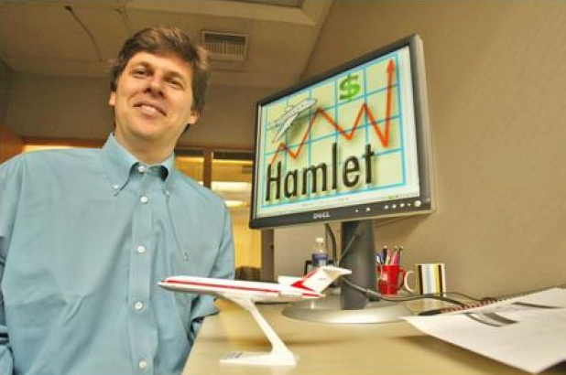
사례4) Hamlet
살것이냐?
말것이냐?
그것이 문제로다!
Notes:
빅데이터는 꼭 거창하게 시작할 필요 없다
Etzioni는 41일간의 여행 웹 사이드에서 긁어낸 12,000개의 항공원 가격 샘플을 이용해서 항공권 예측 모델을 만들어 냈다
항공사들이 가격을 결정할 때 고려하는 계절 수요, 주말, 체류 조건부 할인의 개수 등은 알 필요가 없다
그냥 결과가 그랬다
추후 페어캐스트라는 서비스를 개발했고 중고차 등등에 예측모델을 적용하다가 ms의 bing에 1억 1천만 달러에 인수 되었다.

Slide 43

사례4) Hamlet
이유보다는 실제 일어난 사건이 중요
상관성 > 인과성
Notes:
빅데이터는 꼭 거창하게 시작할 필요 없다
Etzioni는 41일간의 여행 웹 사이드에서 긁어낸 12,000개의 항공원 가격 샘플을 이용해서 항공권 예측 모델을 만들어 냈다
항공사들이 가격을 결정할 때 고려하는 계절 수요, 주말, 체류 조건부 할인의 개수 등은 알 필요가 없다
그냥 결과가 그랬다
추후 페어캐스트라는 서비스를 개발했고 중고차 등등에 예측모델을 적용하다가 ms의 bing에 1억 1천만 달러에 인수 되었다.

Slide 44
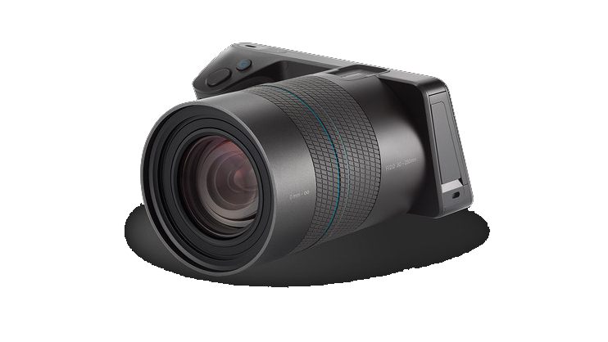
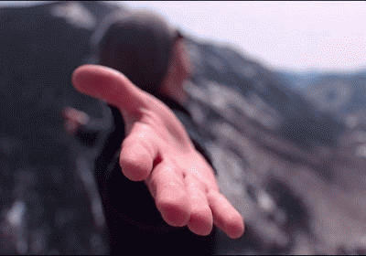
사례5) Lytro 카메라
전체 Light Field에서 나온
1,100만개의 광선을 모두 포착
Notes:
초점이 맞는지 맞지 않는지 고민할 필요 없이 일단 찍고 봐
초점은 나중에 맞추는 것
데이터의 재사용성이 중요하다는 것
그리고 빅데이터가 절대적으로 엄청난 규모의 데이터가 아니어도 되며 오히려 상대적 개념에 가깝다는 사실을 알려줌

Slide 45
사례5) Lytro 카메라
재사용성이 높은 데이터에 주목
빅데이터의 개념은 상대적
Notes:
초점이 맞는지 맞지 않는지 고민할 필요 없이 일단 찍고 봐
초점은 나중에 맞추는 것
데이터의 재사용성이 중요하다는 것
그리고 빅데이터가 절대적으로 엄청난 규모의 데이터가 아니어도 되며 오히려 상대적 개념에 가깝다는 사실을 알려줌

Slide 46
4. Epilogue

Slide 47
Epilogue
3V + 1V

Slide 48
Epilogue
빅데이터 시대의 특징
좋은 알고리즘 보다는 많은 데이터
인과성의 시대에서 상관성의 시대로 …
자연스러운 디지털화의 중요성
재활용성이 높음
빅데이터의 개념은 상대적
이외에도 데이터 민주화 같은 이야기가 논의되고 있음

Slide 49
Q&A

Slide 50

감사합니다
“노력한다고 항상 성공할 순 없지만
성공한 사람은 모두 노력 했다는걸 알아둬”

Slide 51
End of Document

